Slide 1






2025
신입회원 오리엔테이션

Slide 2




  인사나누기
  단체소개 및 운영
  어떤활동을해요?
  생태교육의 취지
  함께 해요
  질의응답
진행순서

Slide 3
단체소개
환경보전활동
시민과
함께하는 운동
비영리민간단체
공익법인
숲
녹지
연안

Slide 4
단체소개
녹색연합 강령
생태순환형
사회의 견설
생명존중
비폭력 평화의
실현
녹색 자치의
실현

Slide 5


2024년 활동보기

Slide 6
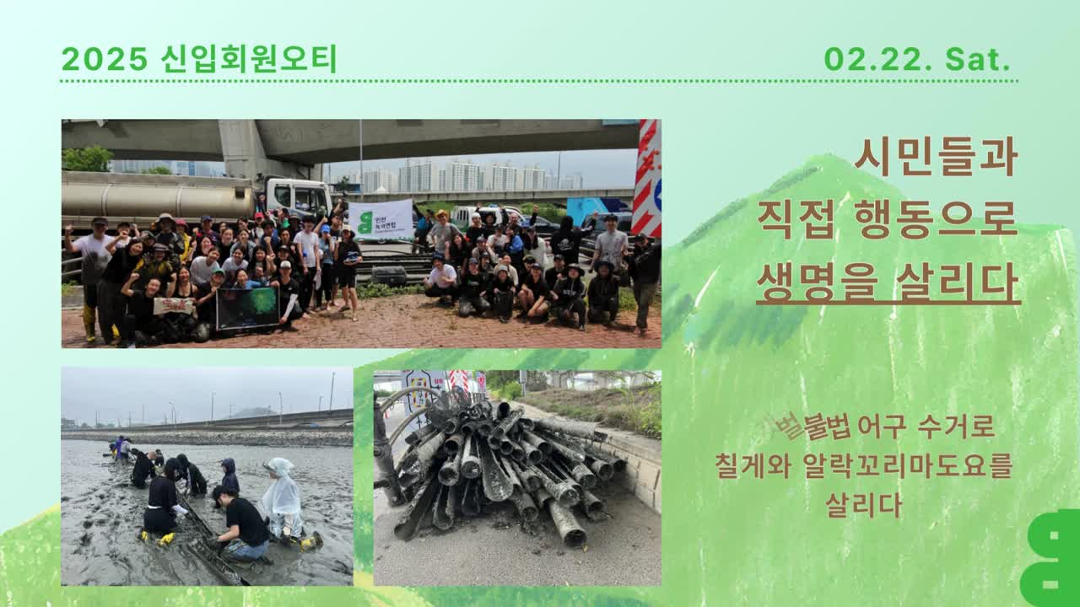
좌측하단 클릭하시면 영상이 재생됩니다!

Slide 7




녹색연합 생태교육의 취지
풀뿌리 환경교육
생애주기별 환경교육
자발적인 참여로 만드는 환경교육
앎을 넘어 삶으로 실천하는 환경교육

Slide 8

인천녹색연합 교육활동
어린이숲교육
계양구/부평구/서구/연수구/남동구/영종
두번째 일요일, 월1회
7세~12세 대상
청소년하천교육
하천생태모니터링
세번째 일요일, 월1회
15세~19세 대상
봉사시간 인정
우수환경교육인증
어린이여름자연학교
청소년여름자연학교
겨울자연학교
에너지학교
생태적인 삶의 실천을 돕는 일상교육
여름/겨울방학 진행
게눈
파랑
청소년갯벌생태교육갯벌생태모니터링
영종갯벌
네번째 일요일, 월1회
13세~15세 대상
봉사시간인정
인천섬바다기자단
인천섬을 취재
섬의 가치를 다양한 매체를 통해 알리는 활동
연5회, 청년대상
초록동무
또랑
계절학교

Slide 9
초록교사(자원활동가)
산림청인증
전문교육
170시간
이론 및 현장교육
30시간 실습
신입
초록교사
교육
연중 심화교육 참여
생태밧줄놀이, 생태놀이특강, 생태철학, 유아발달이해, 절기교육 등
최소 1년 함께 활동
초록교사
숲해설가교육
(전문)
숲해설가전문가
이수자 중 선발
녹색연합 회원가입
기본소양교육 및
절기교육
도움교사
1~2월 중 계획
및 워크숍
월별 답사, 교육, 평가,
활동내용공유
12월 평가모임
초록교사
심화과정

Slide 10

함께 할 수 있는 활동
01
02
03
04
시민조사단
살림행동
참여활동
회원소모임
  양서류모니터링
  조류모니터링
  새충돌모니터링
  가로수가치평가
  물범 살림
  새 살림
  종이팩 살림
  달마다녹색의날
  도농교류
  영종갯벌 플로깅
  울림
  우보호시
  책산책

Slide 11


궁금한 점 물어보세요~

Slide 12
녹색인의 수칙
모든 생명을 존중한다.
생산자와 소비자의 연대를 만들어간다.
섬김과 나눔 아낌과 보살핌을 실천한다.
열린 마음으로 토론과 과정을 중시한다.
육식을 줄이고 음식을 절제한다.
한 달에 한번 이상 자연에 든다.
단순하고 소박하게 산다.
명상으로 하루를 시작하고 마무리한다.
미래 세대와 약자의 입장을 존중한다.
늘 마음의 여유를 가지며 느리게 산다.

Slide 13
아이들을 자연으로 내보내라!
아이들을 자연으로 내보내라.
언덕위와 들에서 아이들을 가르쳐라.
그곳에서 아이들은 더욱 좋은 소리를 들을 것이고,
그때 가진 자유의 느낌은 아이들에게 어려움을 극복할 수 있는 힘을 줄 것이다.
그리고 이런 자유시간에 아이들은 당신에 의해서 보다는
오히려 자연에 의해 배울 수 있도록 하라.
아이들로 하여금 자연이 진정한 교사라는 것과
당신은 그저 자연을 조용히 산책하는 사람에 지나지 않음을 완전히 깨닫게 하라.
아이들이 걸음을 멈추면
바로 그 때 새의 지저귐이나 나뭇잎 위 곤충의 노래를 듣게 될 것이다.
나무와 새와 곤충이 아이들을 가르치게 될 때
당신은 조용히 있도록 해라.
- 페스탈로찌

Slide 14

감사합니다.

